Slide 1
Capitão Arthur vs o Temível Senhor Satã
O bem e o mal são óticas.

Slide 2
Sinopse
O Capitão Arthur voa pelo espaço com sua mochila de foguete para encontrar sua doce amada nas mãos do temível Sr. Satã. Ele terá que enfrentar o robô, os raios mortais e o próprio Sr. Satã para salvar a sua amada e garantir a paz na galáxia.

Slide 3
Argumento
O Capitão Arthur está voando pelo espaço com sua mochila de foguete. Ele recebe um chamado em seu comunicador de pulso e pára no ar para receber a mensagem. É o temível Sr. Satã que está com a sua amada, a princesa do planeta D´vore chamada Iori, ele vai usar o sangue dourado dela para abastecer a máquina de raios cósmicos galácticos. Sr. Satã é um sádico lunático que quer a dominação da galáxia inteira! Capitão Arthur usa seu outro braço para chamar a Inteligência e pergunta onde está o robô do Sr. Satã. Com certeza o robô sabe onde ele se encontra. A inteligência explica que o robô está num planeta distante, preparando para mineração.
Capitão Arthur se mobiliza para o planeta. O planeta é verde e com grandes oceanos. Ele encontra o robô perambulando. Capitão Arthur pergunta para Inteligência qual seria o melhor plano de ação e Inteligência responde que seria a comunicação direta. Capitão Arthur não está com paciência para conversas. Ele tira uma bomba de sua mala, ativa e lança. A explosão consome uma boa parte do planeta.

Slide 4
O robô, agora está deitado, sobre escombros. Capitão Arthur chega perto dele e nota que o robô está rindo. Você chegou tarde, diz o robô, os raios mortais do Sr. Satã já está funcionando. Você não será páreo para eles! Capitão Arthur se aproxima do robô e pergunta onde está o Sr. Satã ou vai de-compilar o código fonte dele. O robô hesita e o Capitão Arthur se prepara para decompilar o código do robô. Antes que ele faça isso, o robô conta que o Sr. Satã está no planeta Rai. E ele está usando o sangue da rainha antes de usar o sangue da princesa.
Capitão Arthur, depois de receber a informação, pressiona o botão de decompilar. O robô treme e se contorce até que sua expressão se torna vazia.
Capitão Arthur manda Inteligência traçar a rota para o planeta Rai. Ela responde que a rota mais rápida passa por um trecho bem povoado de planetas. Capitão Arthur agradece e parte da viagem. Atrás dele, o planeta que antes era verde e cheio de vida, agora está com uma cratera.

Slide 5
Capitão Arthur está indo em direção a sua amada e seu intercomunicador soa. Sr. Satã diz que Capitão Arthur pagará pela insolência. Capitão Arthur tripudia do Sr. Satã dizendo que não vai ficar parado esperando ele mirar os raios.
Nesse momento um dos raios do Sr. Satã lhe atinge em cheio fazendo ele voar para longe. Capitão Arthur sente o ataque. Ele liga suas defesas reflexivas e segue para frente. Novamente um dos raios do Sr. Satã o atinge e ele reflete o ataque. O raio refletido atinge um planeta fazendo um corte. Capitão Arthur muda de posição e um novo raio o atinge. Ele novamente reflete o raio. O raio refletido atinge uma lua removendo pedaços que voam na direção do planeta que a lua orbita.
Ele aumenta a velocidade e os raios do Sr. Satã atinge planetas, luas e naves transeuntes.
Capitão Arthur muda sua defesa para fazer um contra ataque.

Slide 6
Quando o raio do Sr. Satã o atinge, ele o reflete de volta. Destruindo a arma do Sr. Satã. Que vai até a princesa ameaçando-a com seus instrumentos cirúrgicos.
Sr Satã, fala para Iora que Capitão Arthur não o venceu, mas sim destruiu o raio de energia fraco, que não era nada mais do que uma isca para mantê-lo ocupado enquanto ele retira seu sangue para alimentar o raio poderoso e dar vida novamente ao seu povo!
Capitão Arthur entra dentro da sala pela porta. Você é que não vencerá Sr. Satã.
Sr. Satã agarra a jovem Iori ameaçando-a com uma faca. Capitão Arthur avisa que Sr. Satã não quer fazer isso. Não quer destruir a única coisa que fará seu raio funcionar. Sr. Satã, retruca com: “se eu não posso ter. Ninguém terá!”
E Capitão Arthur devolve dizendo que, enquanto estava vindo pra cá, enquanto o raio lhe atingia, ele lembrou que o planeta natal do Sr. Satã estava no caminho, ele lembrou que o povo do Sr. Satã habitava aquelas partes. Sr. Satã entendeu então que Capitão Arthur usou seu raio para eliminar seu povo.

Slide 7
Defesa criativa
É claro que um filme desse representa um grande desafio. Isso não está em discussão
Essa proposta, todavia, pretende explicar por que algumas escolhas são fundamentais para tornar o filme possível.
A primeira e mais importante dessas escolhas é a orientação artística para todo o filme: Expressionismo alemão
Isso significa que, para os objetos cênicos, maquiagem, figurino, cenário, fotografia e trilha sonora musical, há um conjunto de traços únicos para a obra. Embora, em um primeiro momento, essa pareça uma tarefa estratosférica, a utilização dessa linha torna a obra possível.

Slide 8
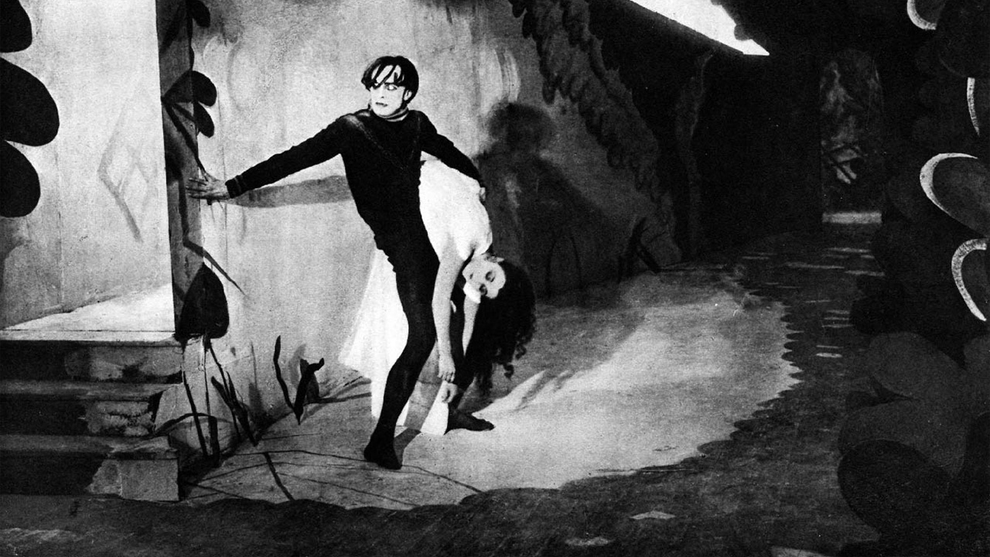
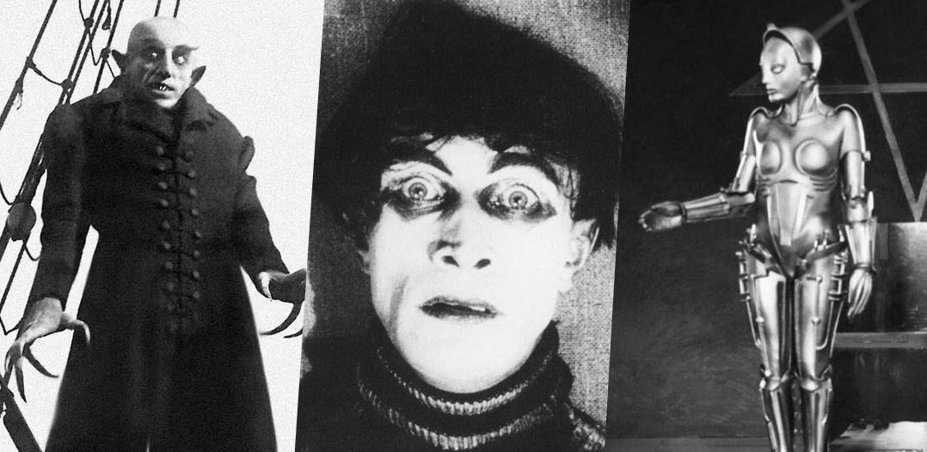
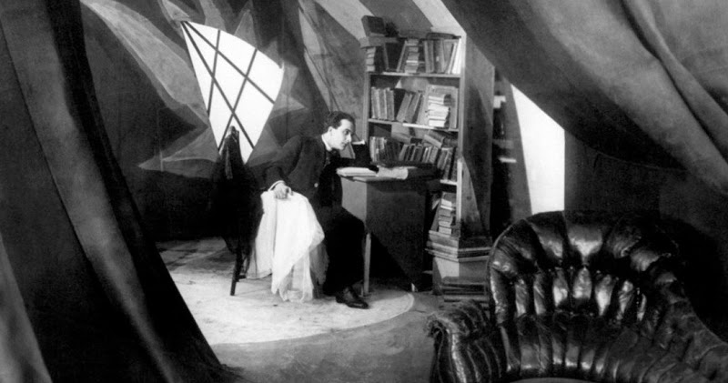
Fotografia
A fotografia partirá de 3 elementos fundamentais:
PRETO E BRANCO;
Luzes duras e sombras marcadas;
Forte contraste entre claro e escuro;
Planos longos com cobertura de detalhes dos rostos e alguns objetos cênicos.
Poucos e esparsos movimentos de câmera.
Uso de LED´s com iluminação direta e não motivada

Slide 9
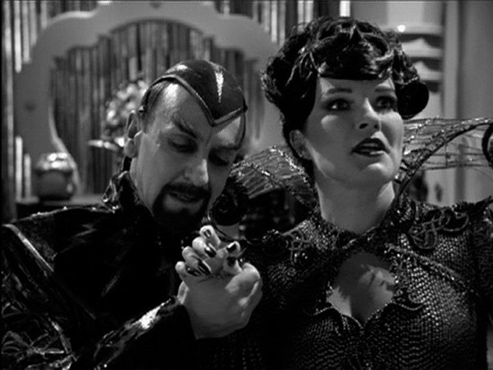
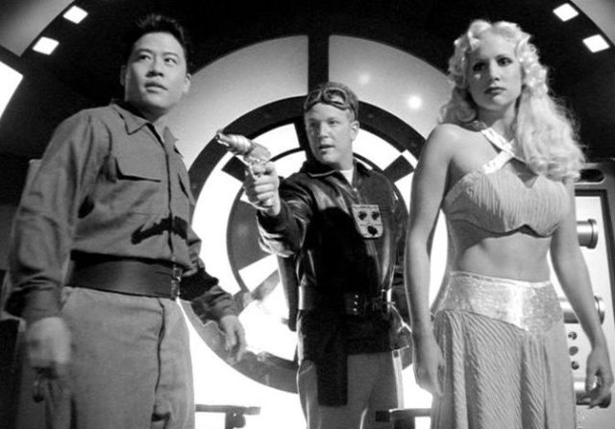
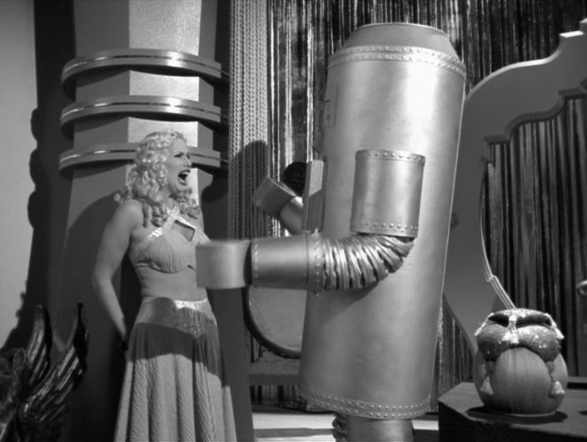
ARTE
A arte se aproveita da escolha da paleta de cores por transformar os complexos tons e as texturas naturais dos objetos mundanos para serem marcados pela iluminação dura e tons de preto.
objetos cênicos serão compostos de objetos reais modificados para serem encaixados nessa realidade.
Vestidos e roupas dos personagens serão comprados em brechós e modificados
toda a maquiagem será composta por maquiagem conhecida por clown (forte e brilhante)
O robô será uma construção de papelão pintado de “tinta metálica”

Slide 10
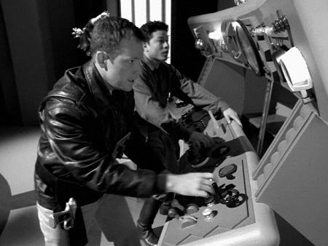
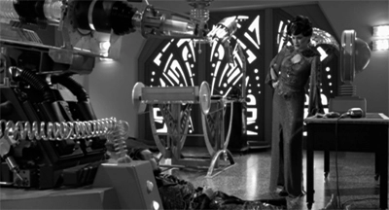
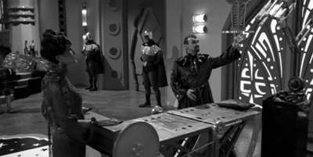
Cenário
Ainda dentro da direção de arte, mas novamente construído para ser realizável, o cenário é uma composição usando materiais reciclados, como tubos, conexões, caixas de papelão e peças diversas para dar a impressão de alavancas, chaves seletoras, painéis mostradores, telas, radares entre outros.
Como toda confecção desse cenário será realizada com material reciclado, a aquisição e posterior descarte serão facilitados. Trata-se do único cenário construído do filme, e pode ser instalado no estúdio da faculdade.
O restante das locações, principalmente os planetas serão locações externas facilmente acessíveis na cidade de salto.

Slide 11
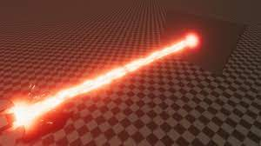
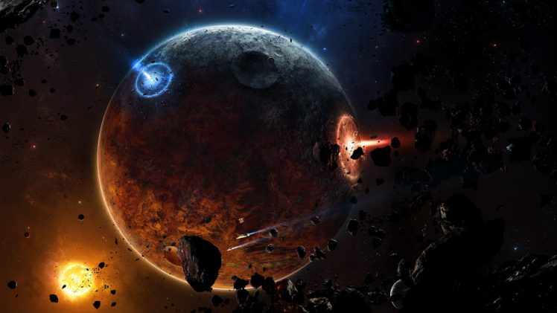
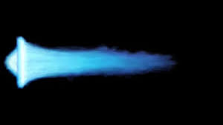
Efeitos visuais
Não teremos efeitos visuais práticos. Planetas, raios, propulsão, naves, jatos, explosões serão composições de ativos prontos adquiridos e/ou de utilização livre.
Sobrepostos nas imagens e com algumas técnicas simples de vfx esses ativos serão a composição perfeita.

